Slide 1
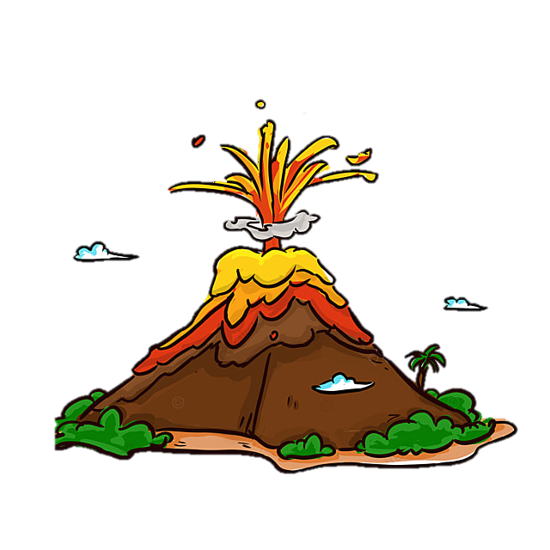
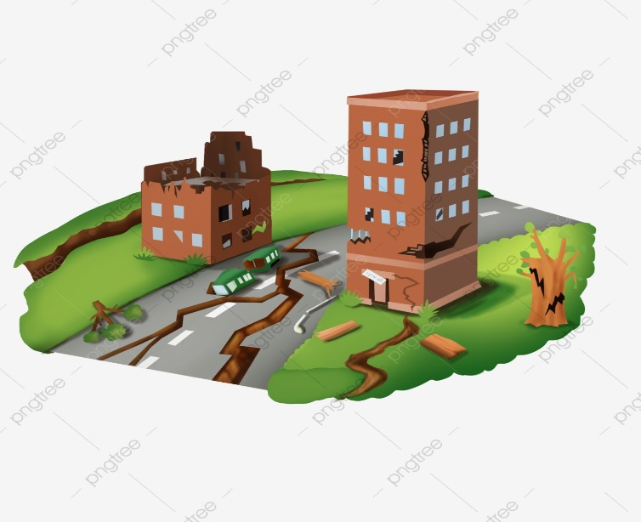
Đây là hiện tượng gì?
Núi lửa
Động đất

Slide 2
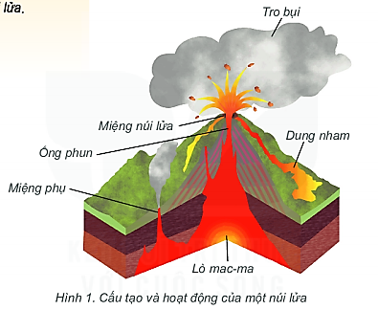

Slide 3
Ở những nơi vỏ TĐ bị đứt gãy, các dòng mac-ma theo các khe nứt của vỏ TĐ phun trào lên bề mặt tạo thành núi lửa.
Mô tả hiện tượng núi lửa
Bộ phận
Gồm: Lò mac-ma, miệng núi lửa, miệng phụ, ống phun, dung nham, tro bụi.
Do tác động của nội sinh: nén ép lớp đất đá, đẩy vật chất từ dưới sâu lên mặt đất hình thành núi lửa.
Nguyên nhân hình thành
Hậu quả
Vùi lấp các thành thị, làng mạc, ruộng nương, gây thiệt hại lớn về người và tài sản.

Slide 4
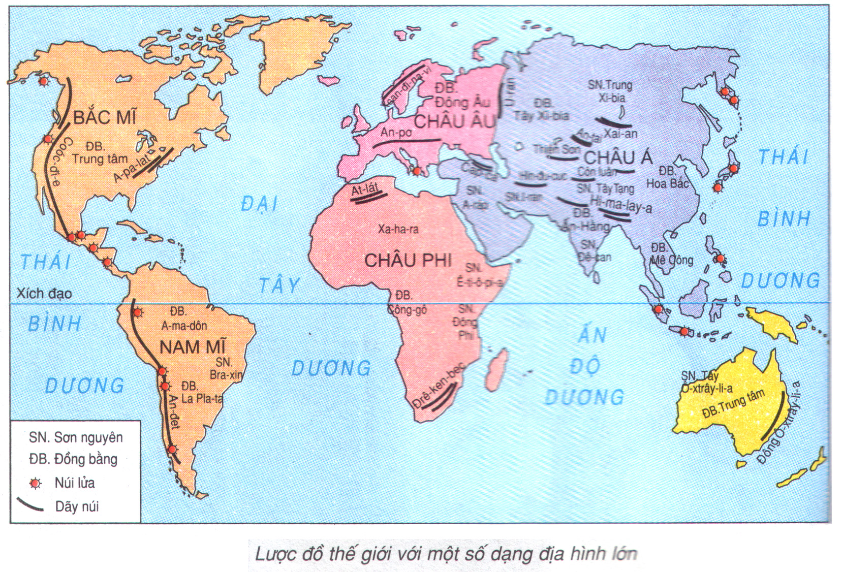
O
O
O
O
O
O
O
O
O
O
O
O
O
O
O
O
O
O
O

Slide 5
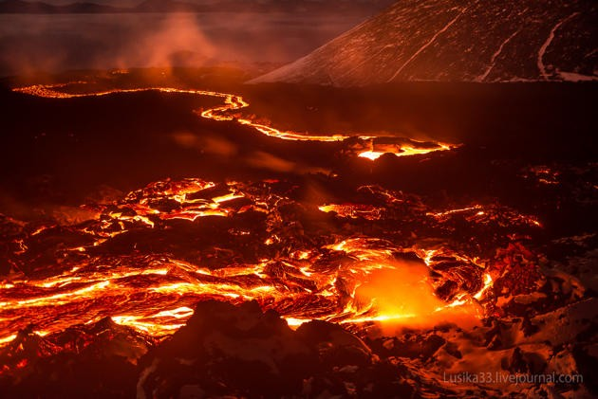
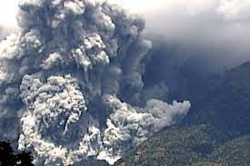
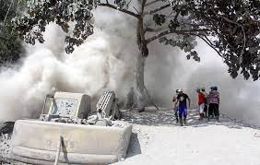
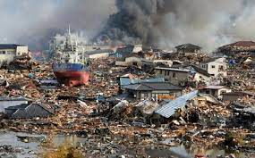
Hậu quả núi lửa phun

Slide 6
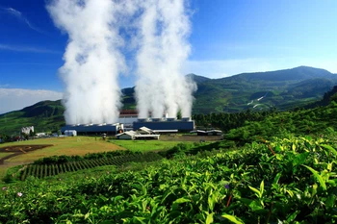
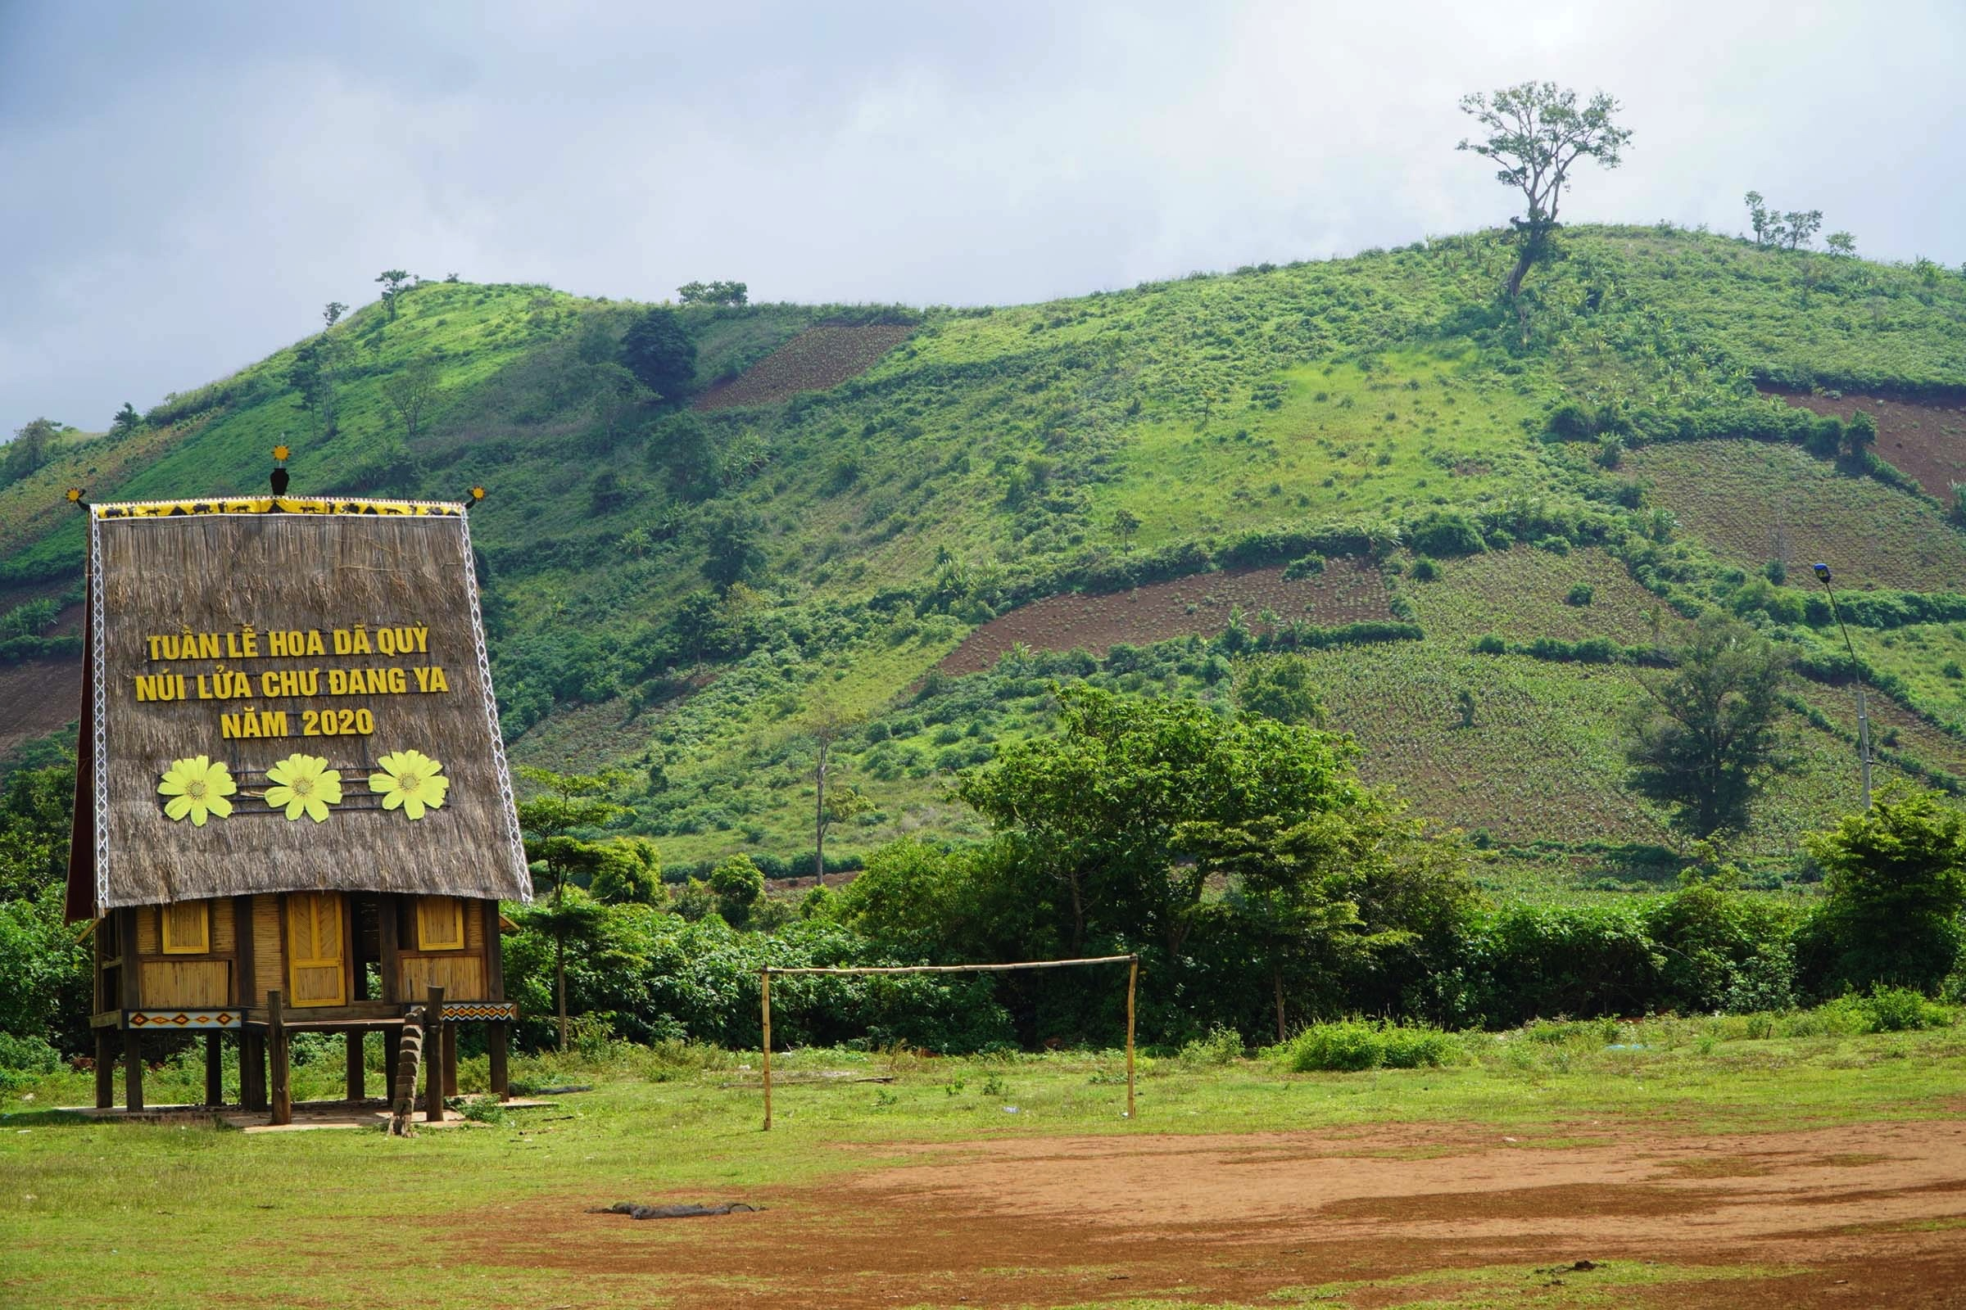

Slide 7

Khái niệm
Nguyên nhân
Hậu quả
Đổ nhà cửa, các công trình xây dựng, gây thiệt hại lớn về người và tài sản.
Động đất là những rung chuyển đột ngột mạnh mẽ của vỏ Trái Đất.
Do hoạt động của núi lửa, sự dịch chuyển của các mảng kiến tạo, đứt gãy trong vỏ Trái Đất.

Slide 8
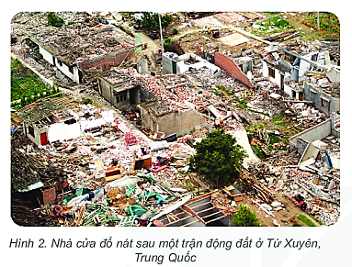
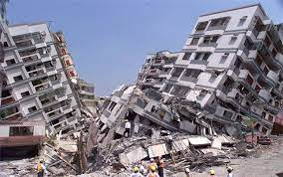
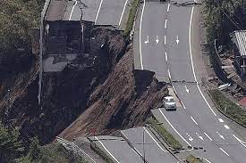
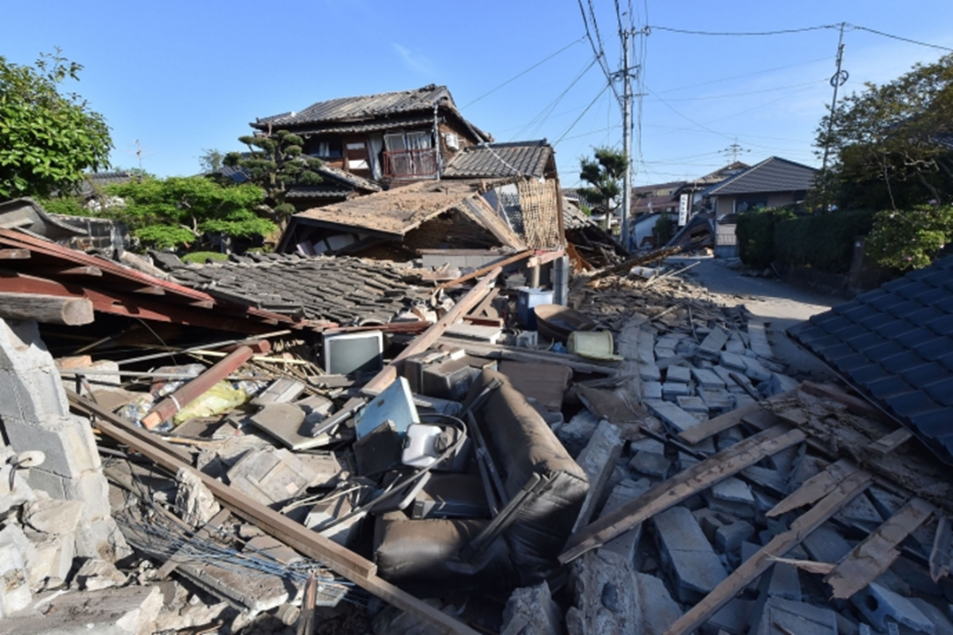

Slide 9
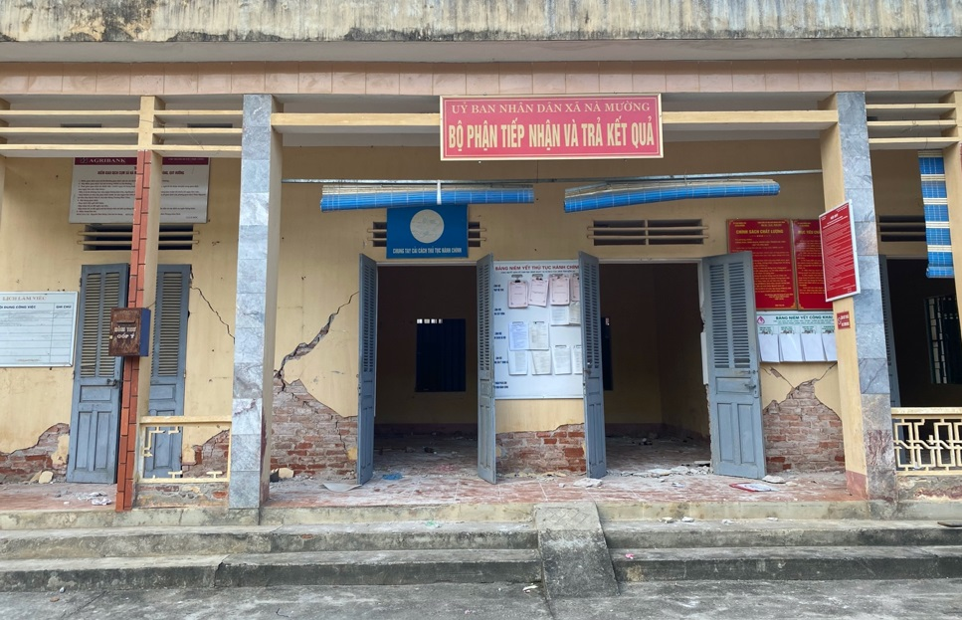

Slide 10
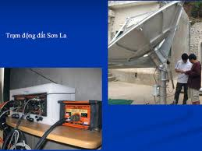
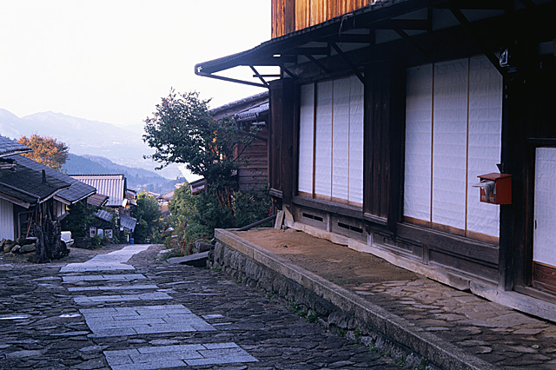
Lập trạm dự báo để sơ tán dân cư
Làm nhà vật liệu nhẹ: bằng gỗ, giấy.

Slide 11

Quán sát các hình sau, hãy cho biết những hành động đúng khi động đất xảy ra.

Slide 12
Núi lửa và động đất là hệ quả của:
A. Sự chuyển động của Trái Đất quanh Mặt Trời
B. Lực Cô - ri - Ô - lít
C. Sự di chuyển của các địa mảng
D. Sự chuyển động của Trái Đất quanh trục

Slide 13

Khi núi lửa có dấu hiệu phun trào, người dân sống gần khu vực cần:
A. Gia cố nhà cửa thật vững chắc
B. Nhanh chóng sơ tán khỏi khu vực
C. Chuẩn bị các dụng cụ để dập lửa
D. Đóng cửa ở trong nhà, tuyệt đối không ra ngoài

Slide 14
Đất đỏ ba dan màu mỡ được hình thành do quá trình phong hóa các sản phẩm phun trào của núi lửa thích hợp cho việc trồng cây công nghiệp ( cà phê, cao su...) tập trung ở khu vực nào ở nước ta?
A. Miền núi Tây Bắc
B. Đồng bằng sông Cửu Long
C. Đồng bằng sông Hồng
D. Tây Nguyên

Slide 15
Hiện tượng nào dưới đây không phải là một trong những nguyên nhân sinh ra động đất?
A. Sự va chạm của các núi băng trôi trên đại dương
B. Sự hoạt động của núi lửa
C. Sự đứt gãy trong vỏ Trái Đất
D. Sự di chuyển của các mảng kiến tạo

Slide 16
Nếu đang trong giờ học có động đất xảy ra, em sẽ làm gì để bảo vệ mình?

Slide 17


cảm ơn thầy cô
Và các em học sinh đã lắng nghe

